Slide 1
SAP ABAP
Grupo 18 – Daniel Cabral 40569

Slide 2
1 - SAP SE
Systems, Applications and Products in Data Processing
Fundada em 1972 em Walldorf, Alemanha
Líder do Mercado de software empresarial
440.000 clientes em todo o mundo, entre eles BMW, DHL, Coca-Cola, Samsung ou Airbus
Módulos CRM, ERP - HR, MM, SD, QM, BI, etc
ABAP, Java e Javascript

Slide 3
2 - SAP ABAP
Advanced Business Application Programming
Sintaxe inspirada em COBOL
Paradigma Procedimental e Object Oriented
Fortemente tipificada
Open SQL vs. Native SQL
IDE: SAP Netweaver e Eclipse

Slide 4
3 - SAP ABAP – Conceitos
Dominios
Elementos de Dados
Estruturas
Tabelas Internas
Tabelas Transparentes
ABAP Dictionary

Slide 5
3 - SAP ABAP - Conceitos
Transação – TCode
ALV Reports
Grupos de Função e Módulos de Função
Classes Locais e Globais
Standard vs. Customizing (User-Exits, Enhancements, BADIs)

Slide 6
4 – Vantagens e Desvantagens
Vantagens:
Linguagem flexivel
Desenhada para o desenvolvimento corporativo
ABAP Debugger
Desvantangens:
Não é Open Source
Documentação Oficial Paga
Comentários em Alemão

Slide 7
5 - O novo SAP
SAP HANA
SAP S4Hana
SAP Fiori
SAP UI5
SAP Open UI5

Slide 8
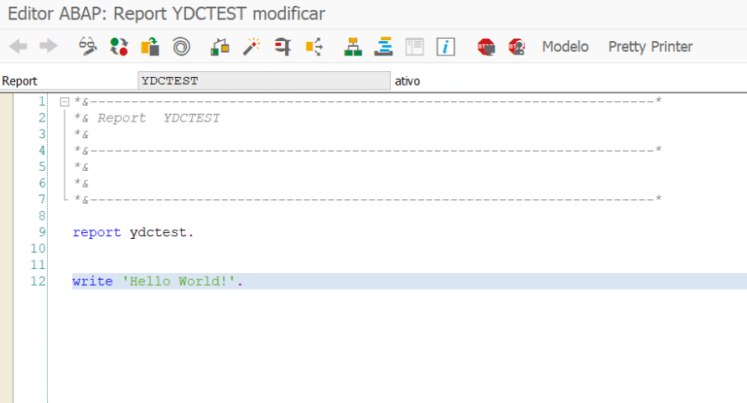
6 – Hello World

Slide 9
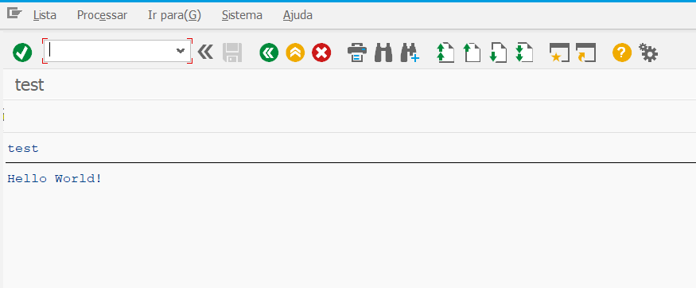
6 – Hello World

